Slide 1
제 6 장
픽셀 그룹 처리

Slide 2
- Contents -
6.1 컨벌루션(Convolution)
6.2 컨벌루션과 공간 주파수
6.3 공간 필터링(Spacial Filtering)

Slide 3
6.1 컨벌루션(Convolution)
컨벌루션은 영상 처리에서 영상 스무딩, 예리화, 에지 검출 등을 하기 위하여 많이 쓰이는 도구
컨벌루션은 입력 픽셀의 이웃에 있는 픽셀들의 가중치 합
가중치는 작은 2차원 배열로 주어짐
배열의 크기는 대개 중심이 쉽게 정해지도록 홀수임
이 배열은 흔히 컨벌루션 커널(kernel), 컨벌루션 윈도우(window) 또는 컨벌루션 마스크(mask)라 불림
실제적으로는 3×3과 5×5 크기의 커널들이 공간 필터링 연산에 많이 사용

Slide 4
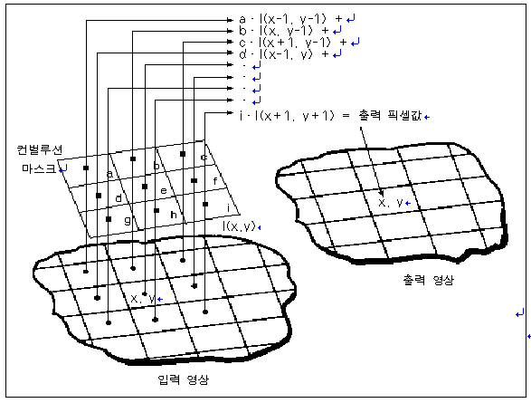
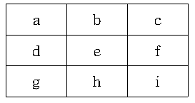
6.1 컨벌루션(Convolution)
그림 6.1 컨벌루션의 설명

Slide 5
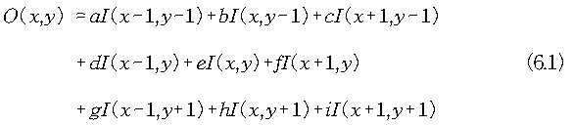
6.1 컨벌루션(Convolution)
공간 컨벌루션 처리 식은 아래와 같다.
컨벌루션 처리가 수행될 때 최종 결과값은 0과 255(8비트 출력 영상에 대한) 사이의 값이어야 한다는 것은 중요함
이것은 보통 255이상은 255로 그리고 0 이하는 0으로 만듦으로써 해결됨

Slide 6
6.1 컨벌루션(Convolution)
컨벌루션 함수를 구현할 때 첫 번째 닥치는 어려움은 영상의 가장자리 부분을 어떻게 처리하느냐 하는 것
첫 번째 방법은 컨벌루션 마스크내의 비어있는 값들을 모두 0라고 가정하는 것
다음 방법은 컨벌루션을 시작할 때 3×3 마스크의 경우 (0, 0)에서 시작하지 말고 (1, 1)부터 시작하는 것이다
출력 영상을 입력 영상과 같은 크기로 만들기 위해 출력 영상의 가장자리 부분을 한 줄 복사함
분리 가능한 컨벌루션은 2차원 마스크를 사용하는 대신 1차원 마스크를 이용한 2번의 컨벌루션으로 수행될 수 있음

Slide 7
6.2 컨벌루션과 공간 주파수
밝기 변화가 빠른 곳은 고주파에 해당하며 밝기 변화가 느린 곳은 저주파에 해당

Slide 8
6.3 공간 필터링(Spacial Filtering)
공간 필터링 연산
고주파 차단(low-pass)
저주파 차단(high-pass)
에지 강화 필터(edge enhancement filter)

Slide 9
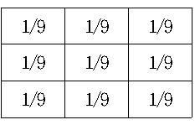
6.3.1 고주파 차단 공간 필터
(Low-Pass Spacial Filter)
고주파 차단 공간 필터는 영상의 낮은 주파수 성분을 건드리지 않은 채 남겨두는 작용을 함
고주파 차단 컨벌루션 마스크는 1/9 값을 가지는 총 9개의 계수로 구성
이것은 종종 박스필터(box filter)로 불림
동일한 밝기 값을 가진 3×3 크기의 그룹의 경우에는 고주파 차단 필터를 적용시켜도 단순히 각 픽셀의 값이 변화되지 않음

Slide 10
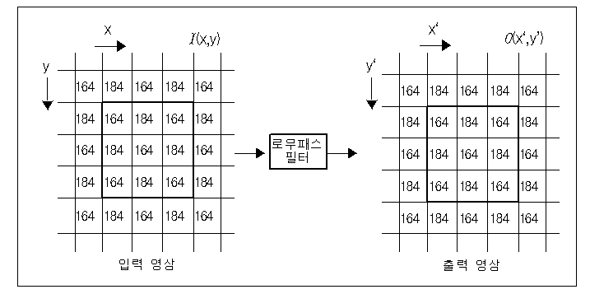
6.3.1 고주파 차단 공간 필터
(Low-Pass Spacial Filter)
그림 6.2 일정한 밝기에서의 고주파 차단 필터의 동작

Slide 11
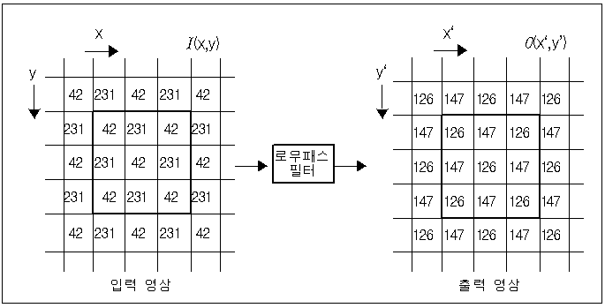
6.3.1 고주파 차단 공간 필터
(Low-Pass Spacial Filter)
높은 공간 주파수가 있는 영상에서 고주파 차단 필터를 적용시켜보면 그림 6.3과 같다
그림 6.3 일정하지 않은 밝기에서의 고주파 차단 필터의 동작

Slide 12
6.3.1 고주파 차단 공간 필터
(Low-Pass Spacial Filter)
그림 6.3
그 결과는 0과 255 사이의 중간값이 됨
이것은 정확하게 고주파 차단 필터 안에서 예상했던 고주파 성분의 약화임
고주파 차단 필터의 시각적 작용은 영상을 희미하게 하는 것
즉 느리게 변화하는 영역은 약간 변하거나 변화되지 않은 채로 남겨지고, 빠르게 변화하는 영역은 느리게 변화되는 성분만을 산출하기 위해 평균화

Slide 13
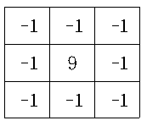
6.3.2 저주파 차단 공간 필터
(High-Pass Spacial Filter)
저주파 차단 필터는 고주파 차단 필터의 작용과 반대
이 필터는 저주파 성분은 손대지 않고, 고주파 성분은 강화시킴
즉 처리되는 입력 픽셀 그룹 안의 중앙 픽셀이 가장 큰 영향을 미치고 주위 픽셀들은 그 영향을 반대로 하려고 하는 것
만약 중앙 픽셀이 이웃 픽셀들과 매우 틀린 밝기를 가지고 있다면, 둘러싸고 있는 픽셀의 작용은 무시되고 출력값은 원래의 중앙 픽셀값의 강화된 버전이 될 것이다

Slide 14
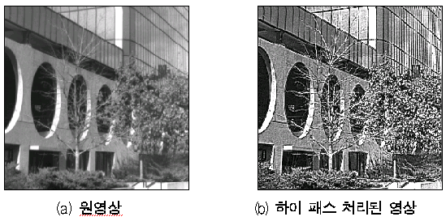
6.3.2 저주파 차단 공간 필터
(High-Pass Spacial Filter)
만일 둘러싸고 있는 픽셀의 밝기가 중앙 픽셀의 가중치에 대항할 만큼 충분히 크다면, 궁극적인 결과는 픽셀들의 평균한 것과 비슷하게 됨
저주파 차단 필터링이 영상 안의 고주파 성분을 강화하기 때문에, 출력 영상은 더 날카로운 영상이 되고 시각적으로는 더 좋은 영상을 생성
그림 6.5 저주파 차단 필터의 예

Slide 15
6.4 에지 검출(Edge Detection)
에지(edge)는 영상에서 픽셀의 밝기가 낮은 값에서 높은 값으로 또는 그 반대로 변하는 부분
에지는 많은 정보를 가지고 있다. 에지는 물체의 위치, 모양, 크기, 표면의 무늬 등에 대한 정보를 알려줌
에지
대개 픽셀 값의 불연속이나 픽셀 미분값의 불연속점에 존재함
① 스텝 불연속점 : 영상의 밝기가 갑자기 변하는 곳
② 라인 불연속점 : 영상의 밝기가 갑자기 변화하나 조금 지나면
다시 돌아오는 곳
에지 검출은 오래전부터 활발히 연구된 분야이지만 모든 종류의 영상에 대하여 완벽하게 에지를 검출하는 방법은 아직은 없다.

Slide 16
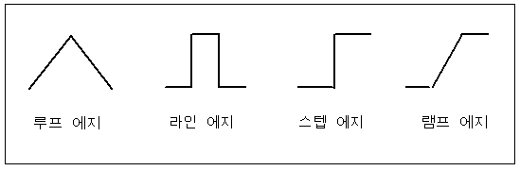
6.4 에지 검출(Edge Detection)
그림 6.6 에지의 종류
많은 에지 검출 방법이 있지만 크게 나누어 보면
1차 미분값을 이용한 방법
2차 미분값을 이용한 방법
그 밖의 방법

Slide 17
6.4 에지 검출(Edge Detection)
1차 미분을 이용한 에지 검출 방법 :
차분(difference) 필터
소벨(Sobel) 필터
로버츠(Roberts) 필터
커쉬(Kirsch) 필터
로빈슨(Robinson) 필터
프레위트(Prewitt) 필터 등
이러한 에지 검출 연산은 모두 픽셀 밝기의 기울기(slope)를 기초로 함

Slide 18
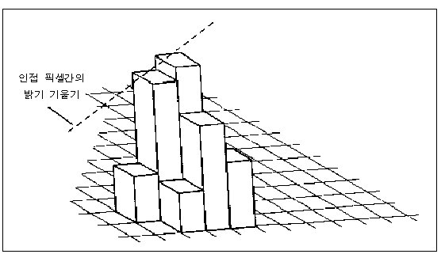
6.4 에지 검출(Edge Detection)
그림 6.7 밝기의 기울기 개념
에지의 정의에 의하면 에지에서는 급격한 밝기 변화가 있기 때문에, 큰 기울기는 에지의 존재를 나타냄

Slide 19
6.4 에지 검출(Edge Detection)
2차 미분을 이용한 에지 검출 방법 :
라플라시안 에지 필터(Laplacian edge filter)
픽셀의 밝기값을 2차 미분하면 에지 부근에서 영점 통과(zero crossing) 현상이 나타남
따라서 2차 미분값을 조사하여 영점 통과한 지점만을 표시하면 이것이 에지가 됨
에지 검출의 그밖의 방법
최적화(optimization)를 이용한 에지 검출을 들 수 있다
많이 쓰이는 최적화 방법
고전적인 그라디언트 강하법(gradient descent)
시뮬레이티드 어닐링(simulated annealing) 등

Slide 20
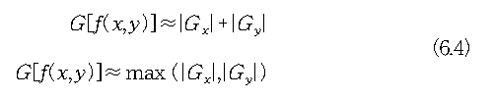

6.4.1 1차 미분 에지 연산자
6.4.1.1 그라디언트(Gradient)
그라디언트는 함수에서 변화를 나타내는데 사용되는 척도
그라디언트의 크기

Slide 21

6.4.1.1 그라디언트(Gradient)
그라디언트 벡터 방향
그라디언트의 크기가 큰 곳이 에지라고 할 수 있음
그라디언트 연산자
수평과 수직 성분을 검출하는 연산자로 이루어짐
이들 연산자는 대개 컨벌루션을 이용하여 구현

Slide 22
6.4.1.2 차분 연산(Difference Operation)
가장 간단한 에지 검출 연산은 차분 연산(difference operation)
이 연산으로 수평과 수직의 에지 정보를 검출할 수 있음
수평 에지를 구하기 위해서는
영상을 왼쪽으로 한 픽셀만큼 이동
원래 영상으로부터 그것을 빼면 됨
수직 에지 검출은 영상을 위쪽으로 한 픽셀 이동하고 초기 영상에서 뺌으로서 수행됨

Slide 23
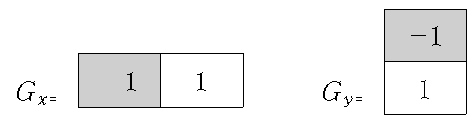

6.4.1.2 차분 연산(Difference Operation)
양의 j는 양의 x 방향에 해당하고 양의 i는 음의 y 방향에
해당함
간단한 컨벌루션 마스크를 이용한 그룹 처리를 이용하여 구현
마스크에서 계수들의 합이 0이 되는 것을 주의

Slide 24
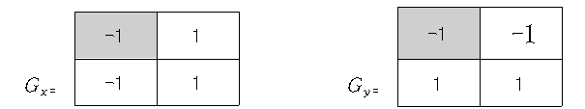


6.4.1.2 차분 연산(Difference Operation)
앞 식을 사용하면 실제로 Gx는 보간된 점 에서의
편미분의 근사값이 되고 Gy는 에서의 편미분의
근사값이 됨
Gx와 Gy가 각기 다른 위치에서 계산되는 것
이런 이유로 실제로는 아래와 같은 2×2 마스크가 x, y 편미분 값을 계산하는데 많이 쓰임
그림 6.8 1차원 미분 필터 (2×2 마스크)

Slide 25
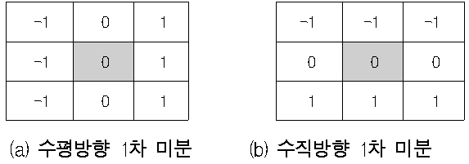
6.4.1.2 차분 연산(Difference Operation)
2×2 마스크에서는 네 개의 픽셀의 중앙에 위치에서 x, y 방향의 그라디언트 값이 계산됨
이것은 실제 영상에 존재하는 정수 좌표가 아니기 때문에 약간의 혼란을 가져올 수 있음
개선된 방법은 3×3의 마스크를 이용하여 중앙 픽셀에서 그라디언트를 계산
그림 6.9 1차 공간 차분 필터(3×3 마스크: 주목 픽셀은 중심 픽셀)

Slide 26
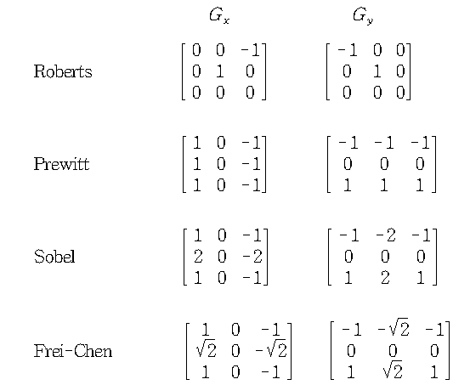
6.4.1.3 그라디언트 연산자
그라디언트 연산자는 수평과 수직 에지를 검출

Slide 27

6.4.1.3 그라디언트 연산자
마스크 계수의 합이 모두 0이 됨을 주의
Gx와 Gy의 벡터 합
에지의 방향은 다음 식으로 구해짐

Slide 28
6.4.1.3 그라디언트 연산자
Roberts 연산자는 잡음에 더 민감함
Sobel 연산자는 가장 많이 쓰이는 연산자중의 하나임
이 연산자는 마스크의 중심에 위치한 픽셀에 더 강조를 둠
반면 Prewitt 연산자는 중심에 가깝다고 해서 더 강조하지 않는다
Sobel 연산자는 수직이나 수평방향보다 대각선 방향의 에지에 더 민감함
Prewitt 연산자는 대각선보다 수평이나 수직 에지에 더 민감함

Slide 29
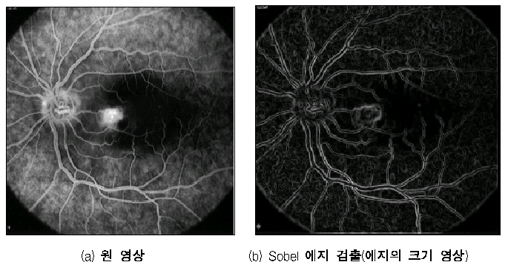
6.4.1.3 그라디언트 연산자
그림 6.10 Sobel 연산자 적용의 예

Slide 30
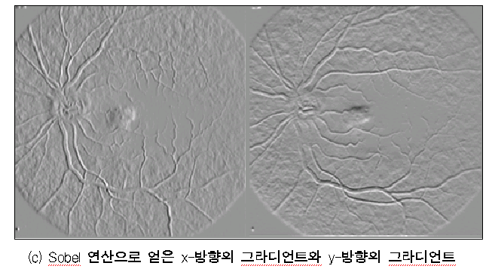
6.4.1.3 그라디언트 연산자
그림 6.10 Sobel 연산자 적용의 예
(출처:Digital Image Processing(DIP) with Khoros 2)

Slide 31
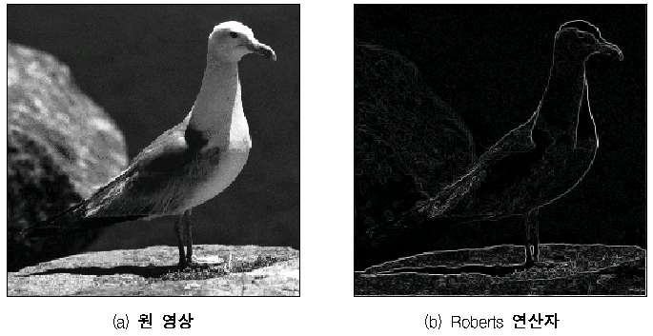
6.4.1.3 그라디언트 연산자
그림 6.11 여러 에지 검출 연산자들

Slide 32
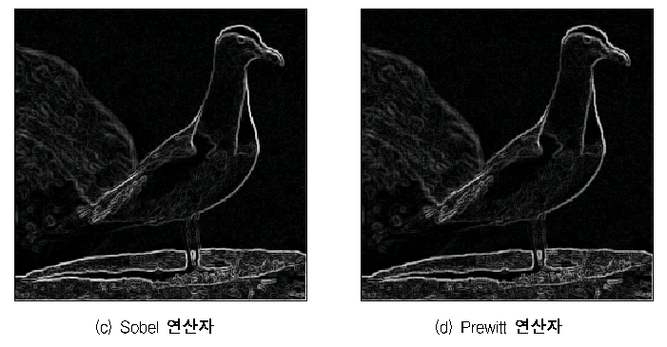
6.4.1.3 그라디언트 연산자
그림 6.11 여러 에지 검출 연산자들
(출처:Digital Image Processing(DIP) with Khoros 2)

Slide 33
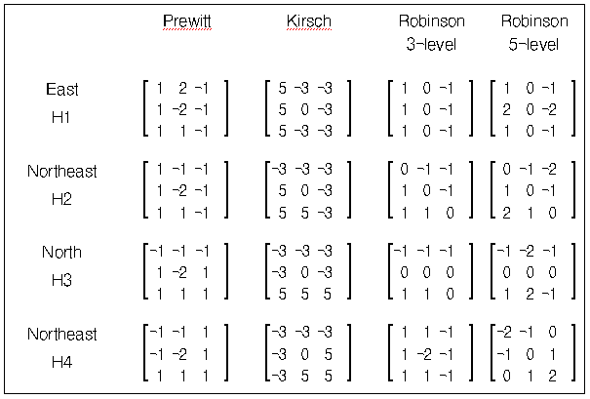
6.4.1.4 컴패스 그라디언트 연산자
컴패스 그라디언트 연산자는 8개의 방향으로 에지를 찾음
마스크가 작아지면 일반적으로 잡음의 영향을 받기 쉽고 마스크가 커지면 계산 시간이 많이 걸림

Slide 34
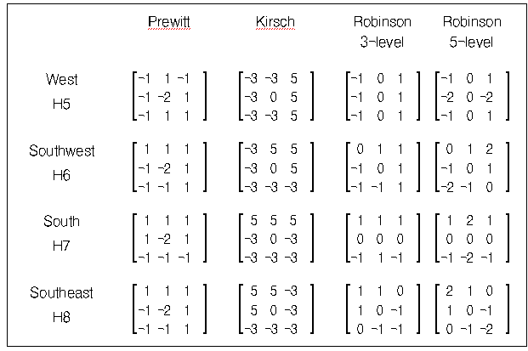
6.4.1.4 컴패스 그라디언트 연산자
그림 6.12 Prewitt, Kirsch, Robinson 등의 여러 방향 마스크들

Slide 35
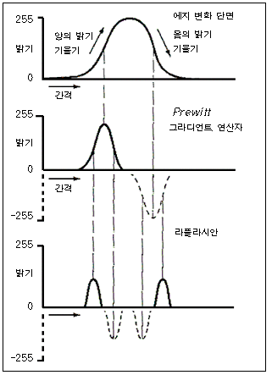
6.4.1.4 컴패스 그라디언트 연산자
Prewitt 연산은 8개의 3×3 커널을 사용하여, 8개의 기울기 영상을 초기 영상으로부터 만들 수 있다
그림 6.13 Prewitt 그라디언트 연산과 라플라시안 연산의 1차원 데이터 적용 예

Slide 36
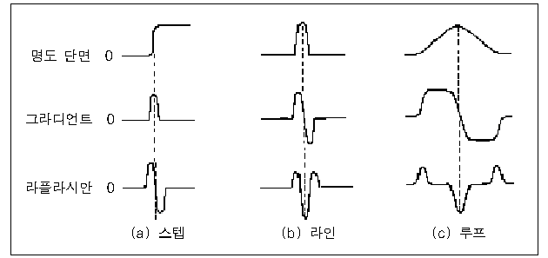
6.4.2 2차 미분 에지 연산자
6.4.2.1 2차 미분 연산자
에지는 영상의 밝기값의 2차 미분값의 영점 통과 지점을 찾아도 검출될 수 있다
그림 6.14 각종 영상 단면 패턴에 대한 그라디언트 및 라플라시안 출력 패턴

Slide 37
6.4.2 2차 미분 에지 연산자
실제의 영상을 가지고 디지털 처리를 하는 경우에는 라플라시안 값의 부호의 변화점을 구하는 것이 훨씬 나은 방법임
영점 교차법은 물체 인식 등의 분야에서 널리 사용하는 기법
만약 서서히 변하는 경사(ramp)형 에지라면 상당히 큰 영역에 걸쳐 출력이 발생함
에지의 중심을 찾기가 힘들어짐
따라서 그라디언트로 에지를 찾은 후에는 세선화(thining)처리라는 것을 거쳐서 한 픽셀 두께의 에지를 만들어냄
에지의 정확도면에서 볼 때 2차 미분을 사용하는 에지 검출기가 더 좋은 에지 국한성을 보임

Slide 38
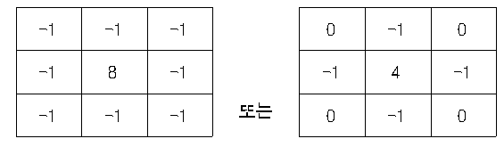
6.4.2 2차 미분 에지 연산자
라플라시안(Laplacian)은 대표적인 2차 미분 연산자이다. 이것은 다른 연산자하고는 달리 모든 방향의 에지를 찾음
그림 6.15 라플라시안 필터

Slide 39
6.4.2 2차 미분 에지 연산자
라플라시안 연산은 그라디언트 연산보다 더 날카로운 에지 피크를 생성해냄
라플라시안은 하나의 마스크로 어떤 방향의 밝기 기울기도 검출할 수 있음
인간의 시각 시스템에서도 라플라시안과 같은 에지 강화 연산이 일어남

Slide 40
6.4.2 2차 미분 에지 연산자
라플라시안 연산자의 출력 영상은 영상의 에지에서 부호의 변화를 보임
즉, 영점 교차(zero crossing)로 알려져 있음
라플라시안 연산자의 문제점은 잡음에 대한 민감성
에지 강화를 위한 방법은 컴퓨터비전 응용에서 주요한 역할을 함
조립라인에서의 물질 점검이나 물체 인식과 같은 응용에서 우선 사용됨

Slide 41
6.4.2.2 가우스형 라플라시안 (Laplacian Of Gaussian)
라플라시안 연산자를 직접적으로 입력 영상에 적용시키면 잡음을 강조하므로 원영상을 먼저 가우스 함수를 이용하여 평활화한 다음에 라플라시안 연산을 적용하는 방법이 사용됨
인간의 시각에 관한 생물학적특성에서 힌트를 얻은 것으로 Marr 와 Hildreth에 의해 연구
가우스형 라플라시안, 또는 LoG 필터라고 부른다.

Slide 42
6.4.2.2 가우스형 라플라시안 (Laplacian Of Gaussian)
가우스형 라플라시안의 특징
1. 평활화 필터는 가우시안이다.
2. 에지 강화 연산자는 2차 미분 연산자인 라플라시안이다.
3. 에지 검출 기준은 2차 미분값의 영점 교차의 존재이고 1차
미분값의 최대값에 대응됨
4. 에지 위치는 선형 보간법을 이용해 서브 픽셀 해상도로
추정할 수 있다.
이 방법에서는 먼저 영상이 가우시안 필터와 컨벌루션됨

Slide 43


6.4.2.2 가우스형 라플라시안 (Laplacian Of Gaussian)
LoG 연산자의 출력 h(x,y)은 컨벌루션 연산을 통하여 얻을 수 있다
는 라플라시안 연산
*는 컨벌루션 연산
g(x,y)는 2차원 가우시안 함수
컨벌루션에 대한 미분 법칙을 이용

Slide 44

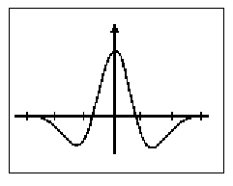
6.4.2.2 가우스형 라플라시안 (Laplacian Of Gaussian)
그림 6.16 의 1차원 표시
LoG를 구하는 방법
1. 영상을 가우시안 평활화 필터와 커벌루션을 시킨후 그 결과값의 라플라시안을 계산한다.
2. LoG에 해당하는 선형 필터로 영상을 컨벌루션한다.

Slide 45
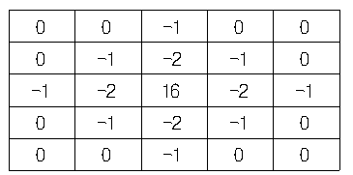
6.4.2.2 가우스형 라플라시안 (Laplacian Of Gaussian)
그림 6.16 5×5 가우시안 형 라플라시안 마스크
식에서 는 흐려짐 크기를 나타내는 공간 정수
의 값을 크게 하면 평균화를 위한 범위가 크게 되며, 흐려진 영상에서 대충의 에지를 검출하는 것이 가능

Slide 46
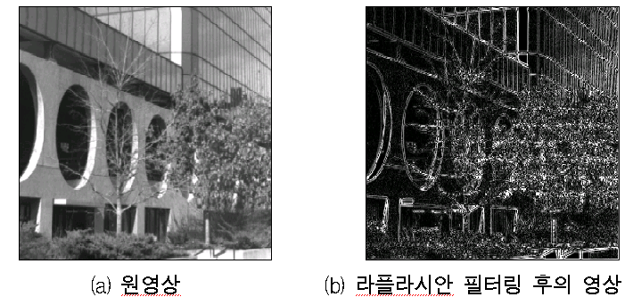
6.4.2.2 가우스형 라플라시안 (Laplacian Of Gaussian)
그림 6.17 라플라시안 필터의 예

Slide 47
6.5 비선형 공간 필터
상수 가중치(마스크 값)가 곱해진 요소(픽셀 밝기)들의 선형적인 합으로 계산할 수 없는 또다른 공간 필터가 있는데, 이들을 비선형 공간 필터라 함
비선형 공간 필터의 한 예로, 중간값(median) 필터
중간값 필터는 영상으로부터 충격 잡음을 제거하는 데 매우 적당함
중간값 필터링은 커널 내의 픽셀 밝기를 조사하여 중앙 픽셀 밝기값을 커널 내의 픽셀들의 중간값으로 설정함

Slide 48
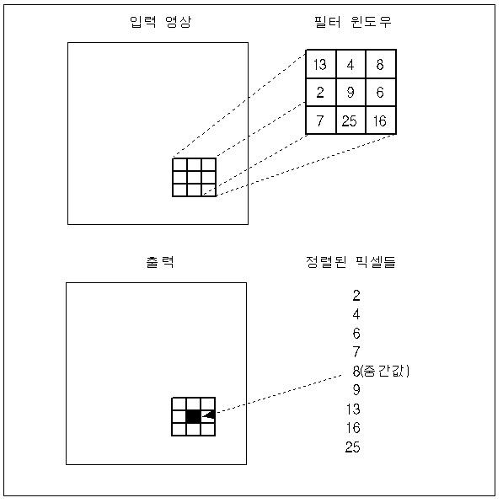
6.5 비선형 공간 필터
그림 6.18 중간값 필터의 동작 설명

Slide 49
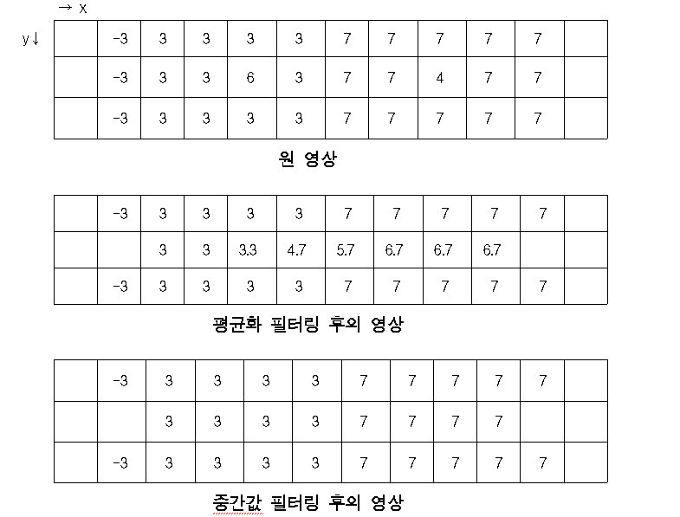
6.5 비선형 공간 필터

Slide 50
6.5 비선형 공간 필터
중간값 필터링은 평균화 필터링보다
잡음 제거의 효과가 크다
작은 명도값의 변동을 평활화할 수 있다
영상의 에지 부분의 흐림을 적게 하는 등의 장점이 있음
또다른 매우 중요한 비선형 공간 필터 요소는 영상 형태 처리 연산(morphological operation)임

Slide 51
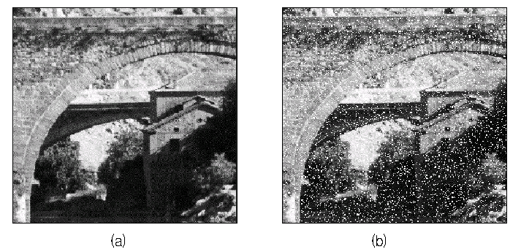
6.5 비선형 공간 필터
그림 6.19 중간값 필터링의 예

Slide 52
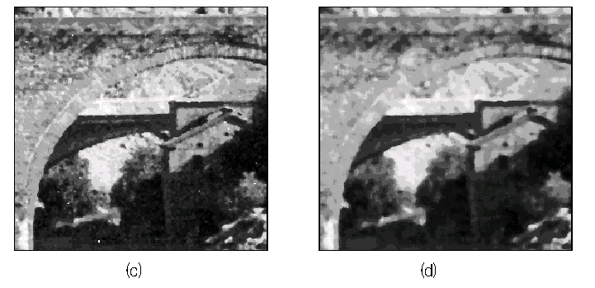
6.5 비선형 공간 필터
그림 6.19 중간값 필터링의 예

Slide 53
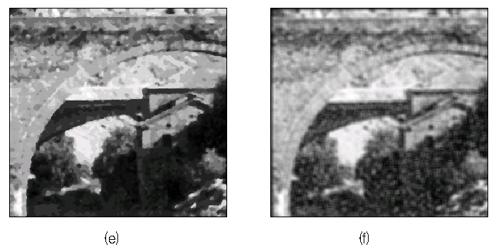
6.5 비선형 공간 필터
그림 6.19 중간값 필터링의 예
(출처:Digital Image Processing(DIP) with Khoros 2)

